Slide 1
海外留学与中西文化差异
计算机学院
马颖东

Slide 2
个人简介（留学经历）
2003年7月，Surrey大学语言学校
2003年9月 – 2004年8月，MSc， Surrey大学
2004年10月 – 2009年9月，PhD， Surrey大学
2006年 – 2009年，Research assistant， Surrey大学
2010年4月回国

Slide 3
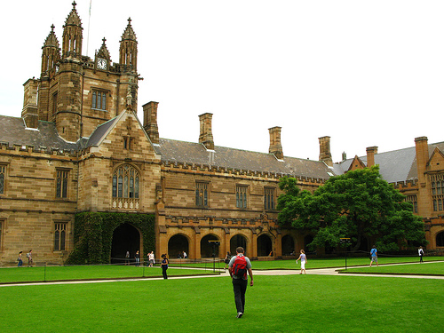
Outline
为什么选择留学
中西文化差异
留学英国

Slide 4
为什么选择留学
考研，考公务员之外的另一个选项
丰富人生阅历，开阔视野，使人成长
多一些国内不容易得到的人生体会
提高自身修养，增加国际交流能力
取得国际学历，为今后的职业生涯增彩

Slide 5
为什么选择留学
留学要有一个明确的目标
语言
专业选择
国外普遍承认的专业文凭
改变现状

Slide 6
为什么选择留学
哪些人不适合留学
出国留学可以“镀金”
考不上国内的好学校
家里条件好，把留学当成出国旅行，好玩

Slide 7
丰富阅历，开阔视野
体验多元文化
了解、融入西方社会的一条重要通道
以更全面的眼光理解人性和社会
形成完整的人生观、世界观、价值观

Slide 8
国内不容易得到的人生体会
学会自己做饭
周末自己动手除草，修剪篱笆墙
假期结伴去欧洲旅行
我们司空见惯，习以为常的东西，换个角度看会不一样

Slide 9
司空见惯的事情也会不一样

Slide 10
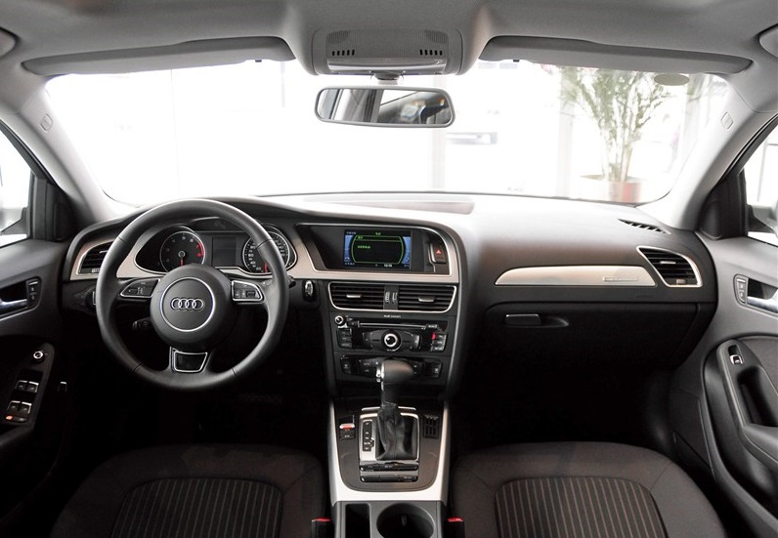
司空见惯的事情也会不一样

Slide 11
提高自身修养，增加国际交流能力
独立思考能力
独立生存能力
人际交流能力
面对成功和失败的自我心理调节

Slide 12
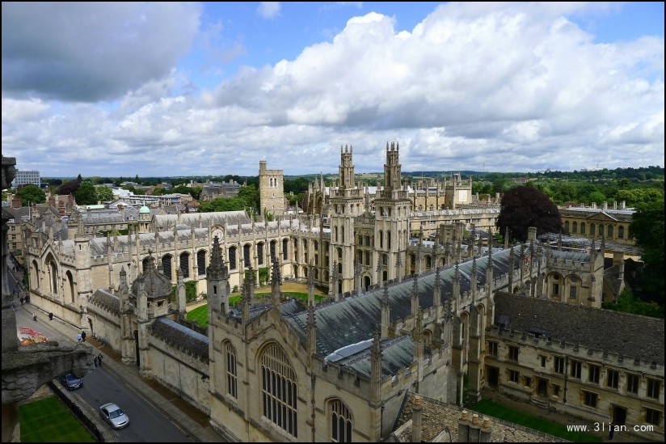
取得国际学历，为职业生涯增彩
就读世界名校的机会
国外实习
需要国际学历的工作
移民和海外发展

Slide 13
中西文化差异
中国留学生海外面临的最大考验
适应中西方文化差异
中华文化博大精深，是唯一传承至今的伟大文明
我们的文化与西方新兴文明之间差异巨大

Slide 14
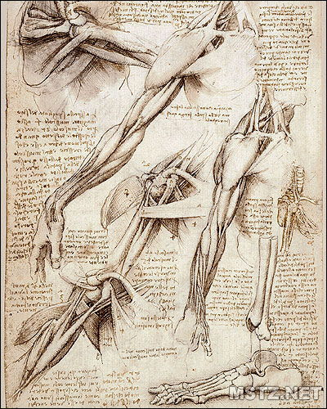
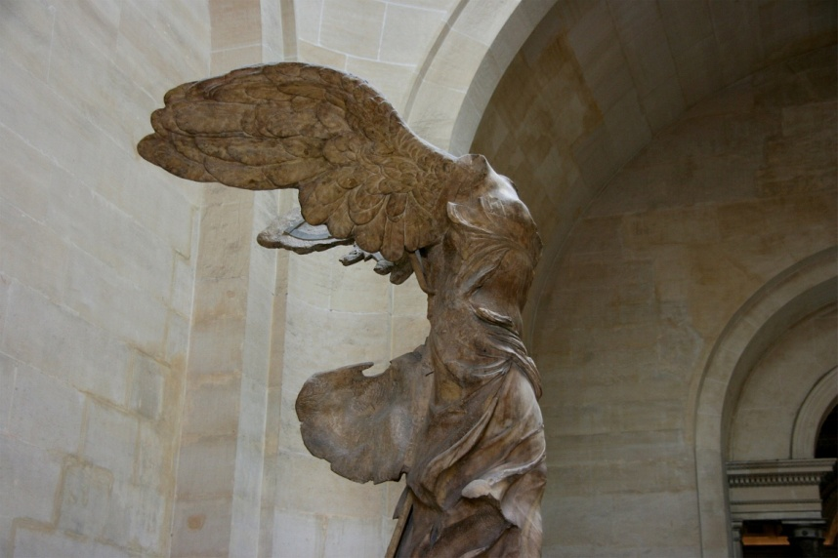
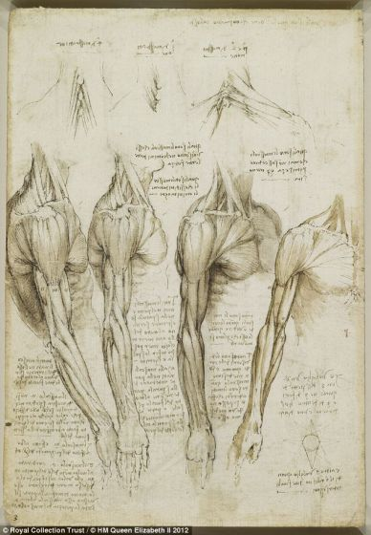
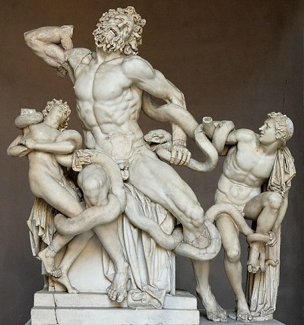
中西文化差异
中外审美观差异
西方早期绘画雕塑特点：基于自然科学原理，借助解剖学/透视法则等，务求真实

Slide 15
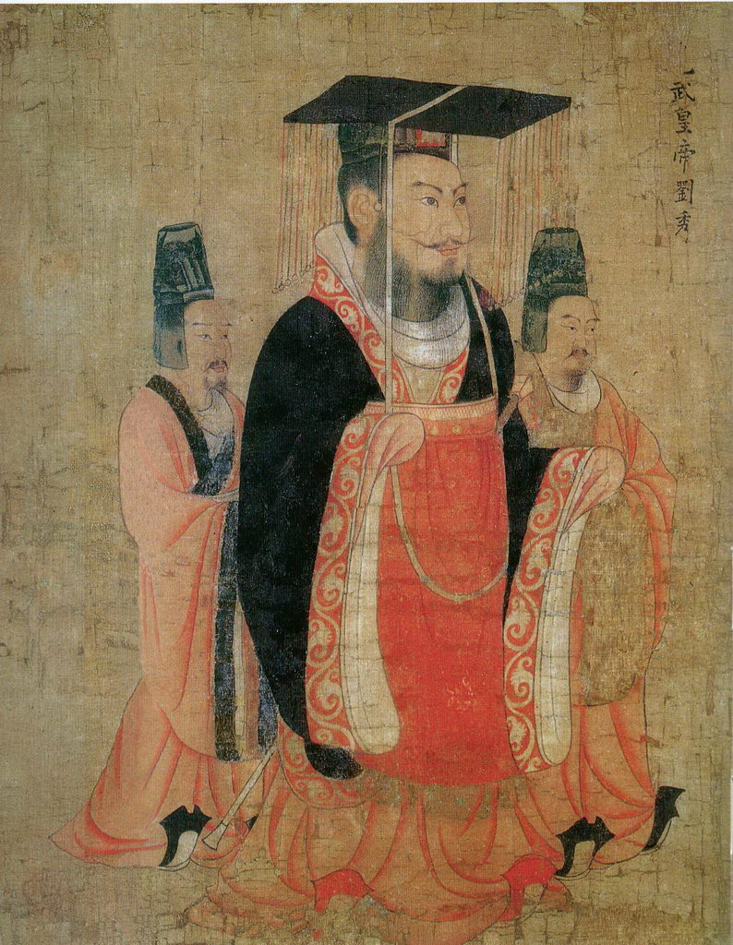
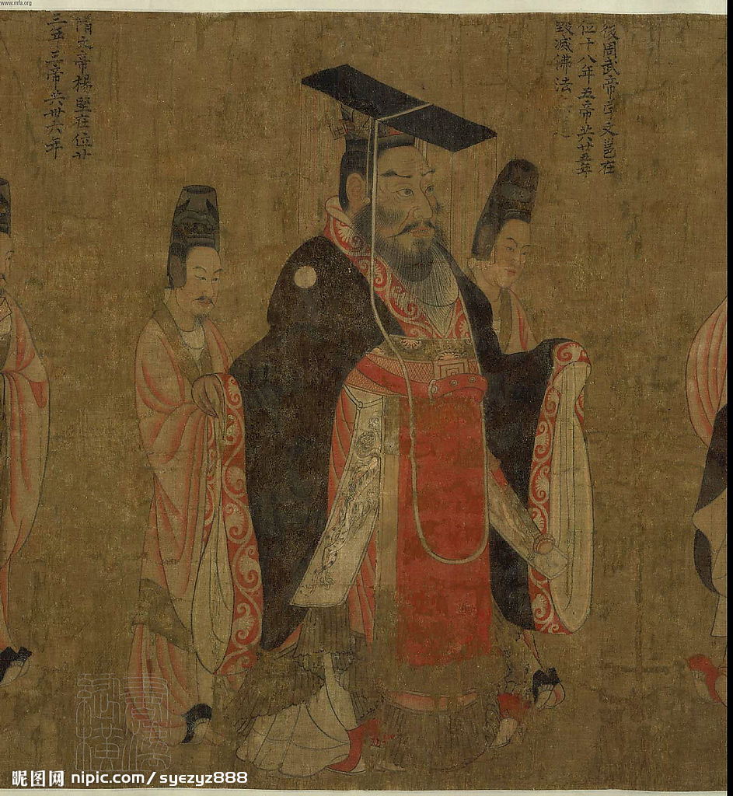
中西文化差异
中外审美观差异
中华绘画特点：不讲焦点透视，不强调光色变化，不拘泥于物体外型的真实感，以形写神，追求一种“妙在似与不似之间”的感觉

Slide 16
中西教育差异
教育年限
学习氛围
宽进严出 vs. 严进宽出

Slide 17
教育年限
英国教育体系
义务教育
幼儿园（3-6），小学（6-11）， 中学（11-16）
延续教育 (大学预备课程，高中与大学的过度阶段)
A-Level (16-18)
高等教育

Slide 18
教育年限
国内大学的标准读书时间是本科4年，硕士3年
英国、澳大利亚等国本科3年，硕士只需一年
英国大学培养了90多位诺贝尔奖获得者，教育质量世界认可
教育年限
教育质量

Slide 19
学习氛围（国内）
专业选择不能自己做主
大一有憧憬有理想，大四对什么都提不起兴趣
厌学、翘课，全勤基本靠点名
文凭总能混到手

Slide 20
学习氛围（国内）
合格的教育
传统教育：传道、授业、解惑
现代教育
培养学习兴趣
用现有知识学习新知识的能力

Slide 21
学习氛围 （国外）
没有人翘课，不需要点名
选择专业以自我兴趣爱好为主，极少有父母参与
很多学生要自己负担部分学费
兴趣爱好
学费来之不易
且学且珍惜

Slide 22
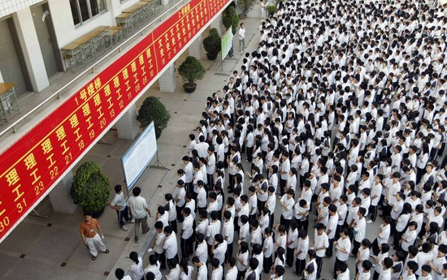
严进宽出 （国内）
People mountain people sea
考进 985/211 大学不容易
一旦被大学录取，你要做的是：
基本上能来听课
基本上能交作业
基本上都能毕业

Slide 23
宽进严出 （国外）
报名硕士生只需要雅思成绩和大学成绩单 (UK)
英国教育素以高质量和严要求而闻名于世
英国大学打分标准比国内严格：
50分以上，合格
60分以上，优良 （merit）
70分以上，优秀 (distinction)

Slide 24
宽进严出 （国外）
时间紧，任务重
一篇呕心沥血完成的作业往往只有60分，拿到70分的前提是：(1) 高质量完成作业；(2) 作业内容明显超出题目要求
毕业论文要经过严格的答辩程序，不会因为你是international student而降低要求

Slide 25
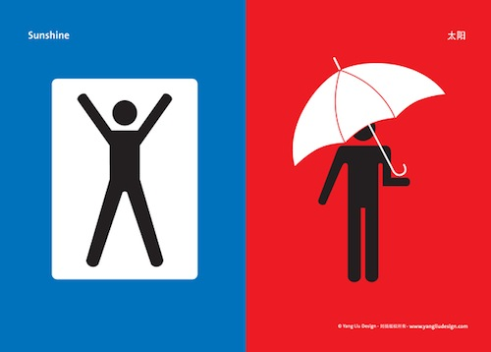
中西文化差异
中西文化差异的典型表现

Slide 26
中西文化差异
从总体上看：
中华文化重视集体，讲求和谐，偏于内向，对待事物重直觉重感性，不太重视自然科学
西方文化突出个人，倾向于扩张，偏于外向，对待事物重分析重理性，非常重视自然科学

Slide 27
中西文化差异
对于未知事物，我们趋向于根据经验、直觉，感性来判断是非，例如中医靠经验处理疑难杂症
面对未知事物，西方人惯于追问，通过理性的方法（演绎、归纳、推理、论证），对任何事请都求有答案。例如西医的诊断依赖血检、尿检、X光片等

Slide 28
中西文化差异
语言差异
汉语言文字是由图画演变而来的象形文字，每个字携带的信息量大
汉语追求意境和音韵上的美感，暗示性强。导致中华文化重灵性，重感性，重悟性
道可道，非常道。名可名，非常名

Slide 29
中西文化差异
语言造就了不同的幽默感
汉语文字精炼，简单的文字组合就有幽默效果
冬天能穿多少穿多少，夏天能穿多少穿多少
英语句子结构严谨，幽默感更多来自想法的出其不意
Yes, I am a bitch
but not yours!

Slide 30
中西文化差异
中外价值观差异
Personal Interests VS. Organizational Interests
西方文化以个人利益为先
Say NO to your boss if you don’t like working overnight
中华文化以国家/集体利益为重
先天下之忧而忧，后天下之乐而乐

Slide 31
中西文化差异
多元价值观
狭隘：每个人一生中都会遇到的大敌
狭隘价值观让一个民族/个人夜郎自大，自以为是
培养多元价值观：一是阅读，二是旅行

Slide 32
留学英国

Slide 33
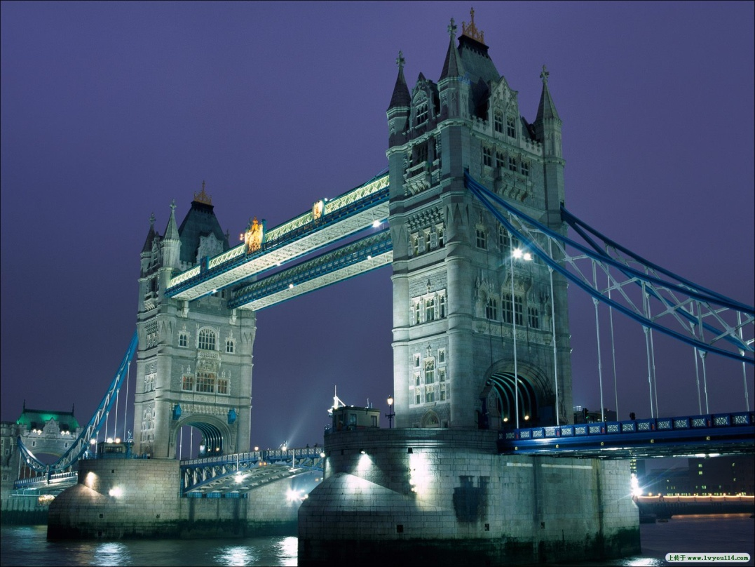
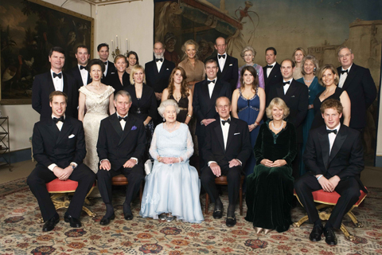
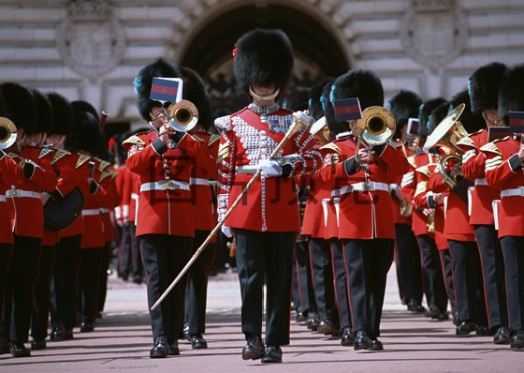
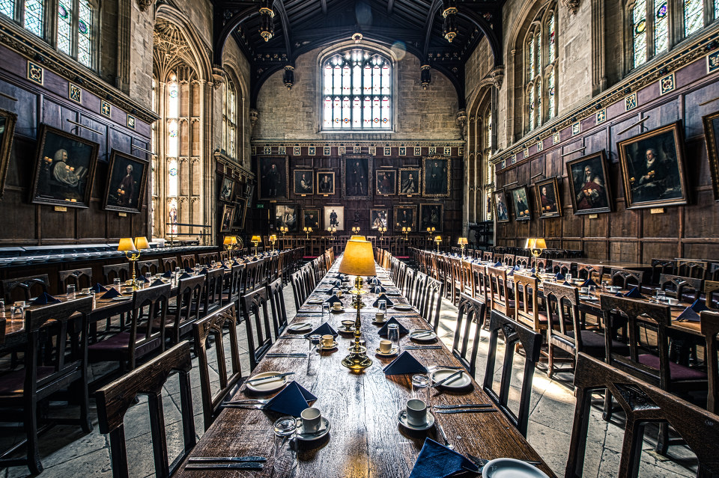
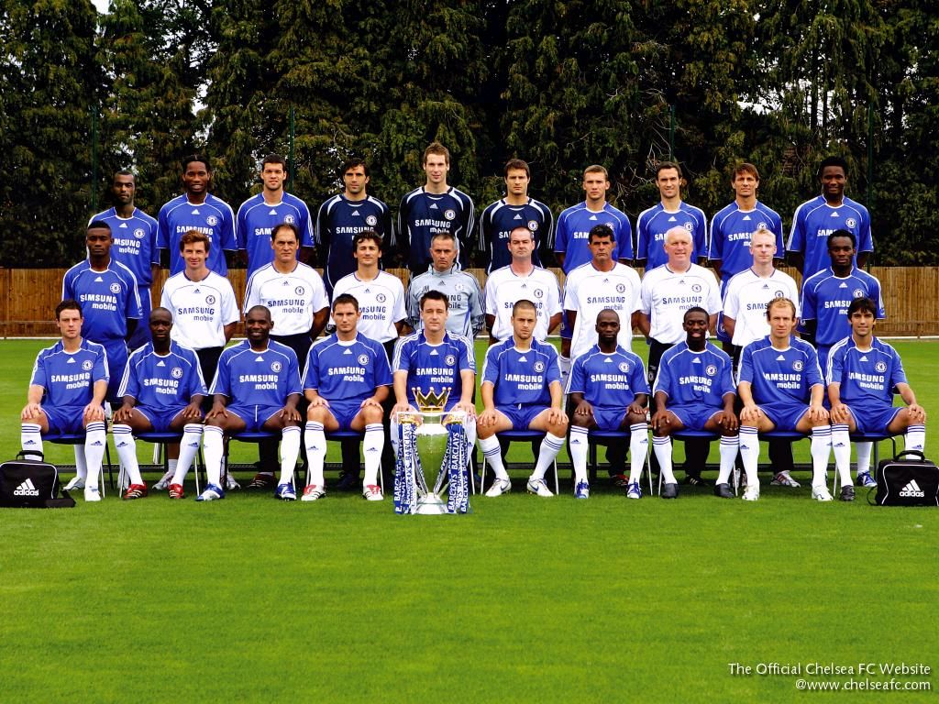
留学英国
英国印象

Slide 34
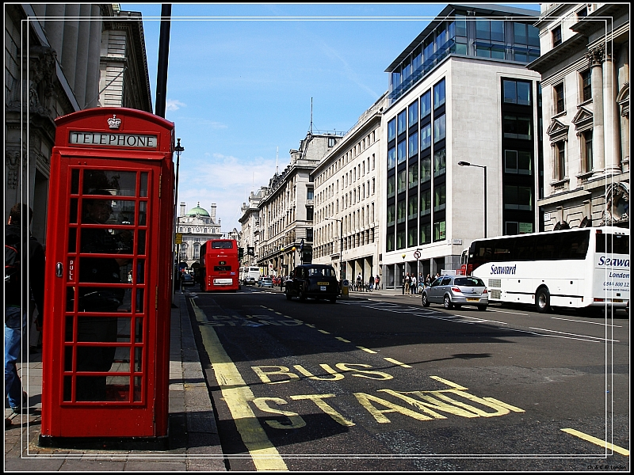
留学英国
英国印象
气候冬暖夏凉
人们彬彬有礼
街道干净整洁
住房宽敞舒适

Slide 35
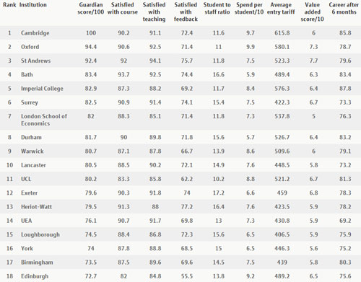
留学英国
英国文凭含金量
教学质量世界公认

Slide 36
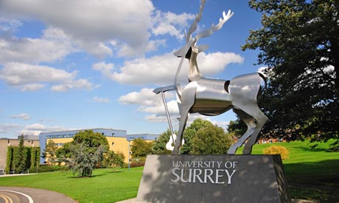
留学英国
英国萨里大学
成立于1891年，1966年成为综合性大学。位于伦敦东南的Guildford, Surrey
截止到2012年底，有超过三千名留学生，来自一百三十多个不同国家
多个学科被研究测试协会评为“5星” 的最高排名
英国最美的大学之一

Slide 37
留学英国
硕士生入学条件 (top 30 universities)
雅思成绩平均6.5或以上
大学成绩单
导师推荐信

Slide 38
留学英国
留学主要花费（以大伦敦区为例）
工学硕士课程学费每年大约13000英镑
学校宿舍（single）大约每周90英镑
餐费每月大约200英镑
硕士学位学制一年，
总花费约20000英镑（约210000RMB）

Slide 39
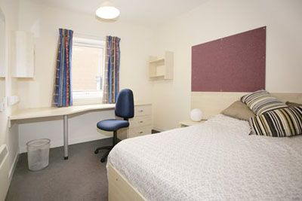
留学英国
英国留学住宿方式
新生第1选择：学校宿舍（方便省事）
新生第2选择：寄宿家庭（交流方便，限制较多）
适应留学生活后，可以几人合租校外住房

Slide 40
留学英国
英国留学tips
选择专业以自我兴趣为主，不赶时髦，不随大流
买台小电视，每天坚持看BBC News
不懂就问，多与人交流，你会发现周围的人都很乐于帮助你
增强自信心， team work中勇于担当

Slide 41
留学英国
总结（我的英国留学收获）
英语从障碍变成工具
体验多元文化，独立自主，从中、西两种思维中获益
新的人生观
为什么我们活得比别人累？ 人生不如意十有八九？
成功的人生不光是做多大官，挣多少钱

Slide 42
留学英国
趁年轻，去追梦吧
再过几年我们都老了

